Slide 1

포스트 코로나 시대의 안전한 여행
Team 홈냐링- 권예진 김민지 유영준 정현희

Slide 2
목차
1. Introduction
2. EDA & analysis
- 국민여행 실태조사 데이터 분석 EDA_1 ~ EDA_7
- 코로나 데이터 분석 EDA_8
3. Modeling : 코로나 확진자수 예측
4. Conclusion

Slide 3
01
Introduction

Slide 4
주제 선정 이유
01
2020년 7월 진행한 ‘7월 이후 국내여행 의향‘ 설문 결과에 따르면, 7월 이후의 국내여행에 대한 의향이 ‘많이 있다’고 답한 응답자가 41%에 달한다. 긍정적 답변(많이 있다, 보통 있다, 약간 있다)의 비율은 총 86%로, 코로나 사태에도 불구하고 높은 비율로 여행을 떠나고 싶어함을 알 수 있다.
어떻게 하면 안전하게,
만족도 높은 여행을 떠날 수 있을까?

Slide 5
02
EDA_1.
연령대별 국내 여행 분석

Slide 6

EDA_1 (연령대별 국내 여행 분석)
02
관광 여행이란?
- 관광/자연 감상/거리 산책
- 박물관/미술관/동물원/식물원/수족관/테마파크 방문
- 해수욕/트레킹·등산/에코 투어
- 아마추어 스포츠 활동(골프·테니스 등)/레포츠 활동/스포츠 관람
- 낚시·크루즈
- 캠핑
- 종교 및 순례
- 건강·치유 여행
- 콘서트·영화·연극 감상을 겸한 나들이/맛집 투어를 겸한 나들이

Slide 7
EDA_1 (연령대별 국내 여행 분석)
02
기타 여행이란?
▸ 가족‧친구‧친지 방문
- 명절 귀성, 가족 행사, 결혼식, 장례식, 집들이 등 포함
▸ 출장·업무 방문
- 연수·세미나 참석/회의·대회·학회·컨벤션 참여/박람회 및 전시회 참여/연구·교육 활동
- 자원 봉사 활동
본사·지점·공장 등의 방문/거래처 방문/프로 스포츠 활동 - 기타 업무 목적의 모든 활동
▸ 기타여행 목적으로 행정구역상 현 거주지(일상생활권)를 벗어났다 하더라도 여행 방문지에서
관광‧휴양 활동을 병행했다면 관광여행으로 분류

Slide 8
EDA_1 (연령대별 국내 여행 분석)
02
명목형 변수 ‘BAGE’에서 각 항목이 의미하는 바
1 → 15~19세
2 → 20세
3 → 30세
4 → 40세
5 → 50세
6 → 60세
7 → 70세 이상

Slide 9
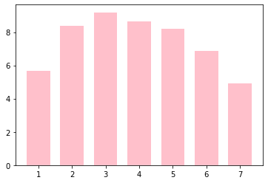
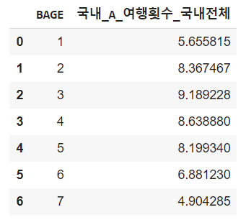
EDA_1 (연령대별 국내 여행 분석) – 여행 횟수
02
국내 여행 전체(관광 여행+기타 여행)
→ 30대, 40대, 20대 순으로 여행 횟수가 많다.

Slide 10
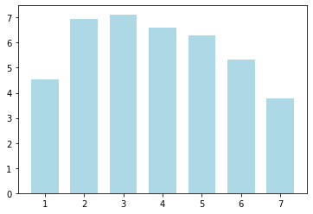
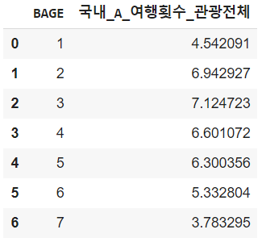
EDA_1 (연령대별 국내 여행 분석) – 여행 횟수
02
국내 관광 여행
→ 30대, 20대, 40대 순으로 여행 횟수가 많다.

Slide 11
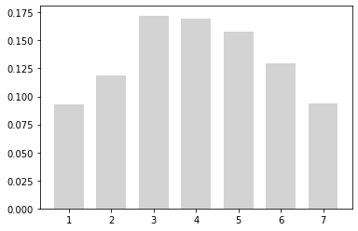
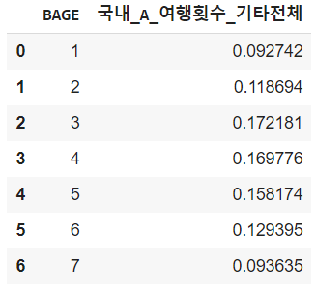
EDA_1 (연령대별 국내 여행 분석) – 여행 횟수
02
국내 기타 여행
→ 30대, 40대, 50대 순으로 여행 횟수가 많다.

Slide 12
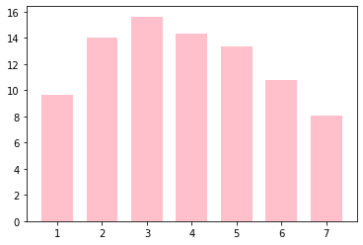
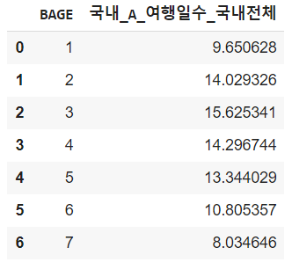
EDA_1 (연령대별 국내 여행 분석) – 여행 일수
02
국내 여행 전체(관광 여행+기타 여행)
→ 30대, 40대, 20대 순으로 여행 일수가 많다.

Slide 13
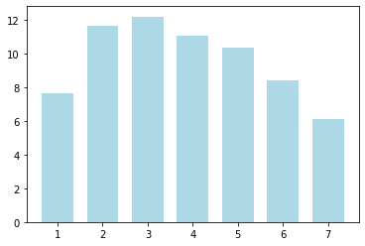
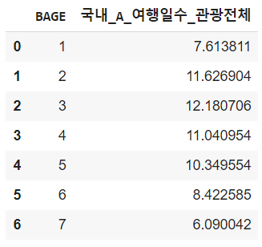
EDA_1 (연령대별 국내 여행 분석) – 여행 일수
02
국내 관광 여행
→ 30대, 20대, 40대 순으로 여행 일수가 많다.

Slide 14
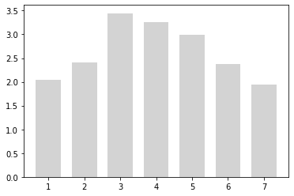
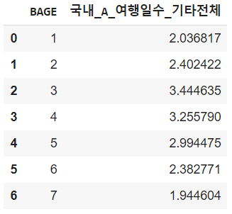
EDA_1 (연령대별 국내 여행 분석) – 여행 일수
02
국내 기타 여행
→ 30대, 40대, 20대 순으로 여행 일수가 많다.

Slide 15
02
EDA_2. 국내 가족여행 분석

Slide 16
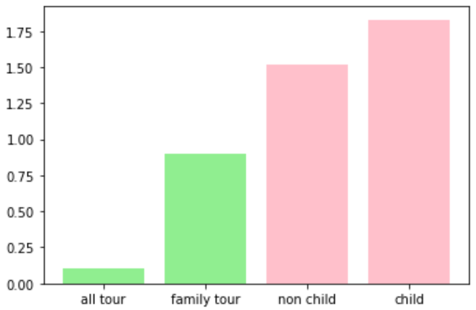
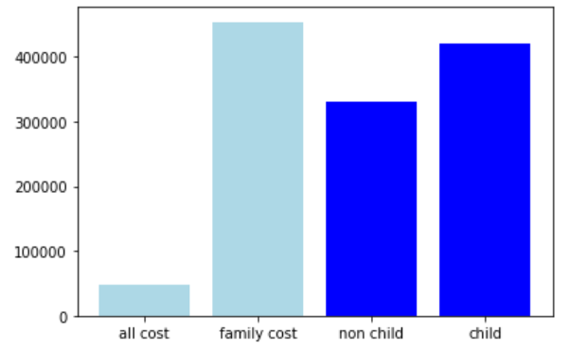
EDA_2 (국내 가족여행 분석) – 여행 일수/ 지출액
02
가족 여행시, 1회 평균 여행 일수는 1.80일로 국내 여행 전체보다 높음
가족 여행시, 1회 평균 여행 지출액은 141천원으로 국내여행 전체보다 높음
 | 1회 평균 여행 일수 | 1회 평균 여행지출액
국내여행 전체 | 1.6 | 474 (천원)
가족여행 전체 | 1.8 | 520 (천원)
- 자녀가 없는 가구 | 1.5 | 329 (천원)
- 자녀가 있는 가구 | 1.8 | 420 (천원)

Slide 17

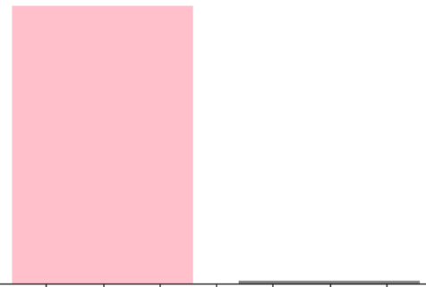



EDA_2 (국내 가족여행 분석) – 이동수단
02
전체 카테고리 11개중 하위 6개는 기타, 나머지 수단에 대해 분석
자가용 이용 비율이 국내여행 전체보다 높음
이동수단 순위별로 가중치 지정하여 결과 산출
Pink = 국내여행전체
Gray = 가족여행 전체
 | 자가용 | 고속/시외/시내버스 | 철도 | 전세/관광버스 | 항공기
국내여행 전체 | 74.2 | 12.0 | 7.8 | 4.3 | 1.7
가족여행 전체 | 91.5 | 2.2 | 3.7 | 2.1 | 0.5
- 자녀가 없는 가구 | 87.9 | 2.2 | 3.0 | 0.5 | 3.8
- 자녀가 있는 가구 | 91.2 | 1.9 | 1.3 | 0.3 | 5.3

Slide 18





EDA_2 (국내 가족여행 분석) – 숙박시설
02
가족 여행시, 가족/치니집, 콘도미니엄/ 리조트에서의 숙박 비율이 국내여행 전체보다 높음
전체 14개의 범주 중 넓은 범위의 7개로 재범주화
Pink = 국내여행전체
Gray = 가족여행 전체
 | 펜션 | 가족/친지집 | 콘도미니엄/리조트 | 호텔 | 모텔/여관
국내여행 전체 | 1161 | 997 | 3032 | 1298 | 244
가족여행 전체 | 365 | 418 | 1755 | 831 | 138
- 자녀가 없는 가구 | 649 | 512 | 1831 | 830 | 143
- 자녀가 있는 가구 | 470 | 469 | 1174 | 469 | 978

Slide 19
EDA_2 (국내 가족여행 분석) – 여행전/여행지 지출
02
가족 여행시 여행 전 지출 비중이 국내여행 전체보다 높음
가족 여행시 음식점비, 교통비, 쇼핑비, 숙박비의 비중이 국내여행 전체보다 높음
 | 여행전 | 여행지
국내여행 | 5.2 | 94.8
가족여행 | 4.6 | 95.4
자녀가 없는 가구 | 4.8 | 95.2
자녀가 있는 가구 | 6.2 | 93.8
음식점비 | 교통비 | 쇼핑비 | 숙박비 | 여행활동비 | 여행회비/모임회비 | 여행사 상품 구입비 | 기타
40.5 | 26.7 | 11.3 | 9.9 | 5.8 | 3.0 | 2.4 | 0.5
41.1 | 27.7 | 12.3 | 10.9 | 5.6 | 0.4 | 1.3 | 0.6
41.4 | 30.2 | 12.3 | 9.7 | 4.4 | 0.4 | 1.1 | 0.5
41.0 | 26.1 | 12.2 | 11.7 | 6.4 | 0.4 | 1.5 | 0.5

Slide 20
02
EDA_3.
여행 유형에 따른 만족도 차이 분석

Slide 21
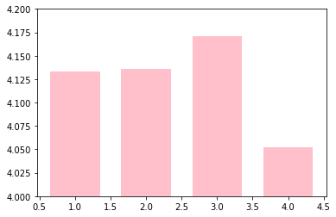
EDA_3 (여행 유형에 따른 만족도 차이 분석)
02
1(매우 불만족), 2(불만족), 3(보통), 4(만족), 5(매우 만족)
가족외동행여행만족도: 4.133
가족여행만족도_타가구포함: 4.136
가족여행만족도_가구원: 4.171
나홀로여행만족도: 4.052
소수점 넷째자리에서 반올림한 결과임.
→ 이 차이는 유의한 것일까?

Slide 22
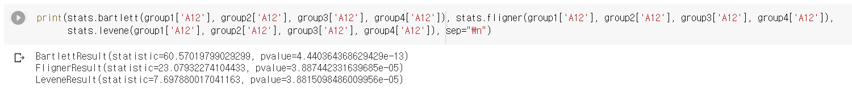
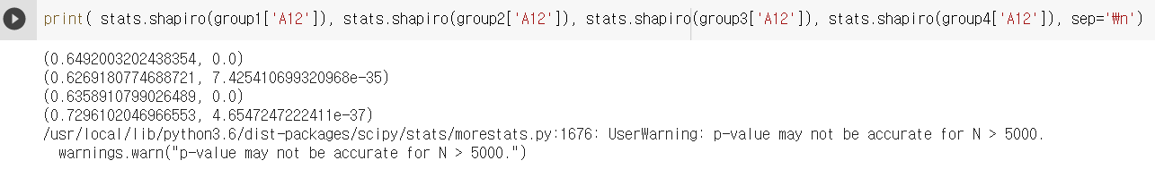
EDA_3 (여행 유형에 따른 만족도 차이 분석)
02
등분산 검정
# 유의수준 0.05 하에서 'H0: 모든 집단의 분산은 차이가 없다'가 기각되어 등분산성을 만족하지 않는다.
정규성 검정
# Shapiro-Wilks Normality test를 시행했을 때, 4개의 그룹 모두 p-value가 유의수준 0.05보다 작아
'H0: 데이터셋이 정규분포를 따른다.'가 기각된다. 즉 정규성을 만족하지 않는다.

Slide 23
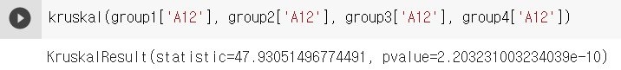
EDA_3 (여행 유형에 따른 만족도 차이 분석)
02
비모수적 검정_크루스칼 왈리스 검정
# 등분산성 가정과 정규성 가정이 만족되지 않았으므로 비모수적 검정인 크루스칼
왈리스 검정을 시행했다.
# H0: '모든 집단의 평균이 동일하다.'가 기각되므로 그룹별로 유의미한 차이가 있다고 볼 수 있다.

Slide 24
02
EDA_4.
여행지역에 따른 만족도 차이 분석

Slide 25
EDA_4 (여행지역에 따른 만족도 차이 분석)
02
데이터 추출 기준
여행 구분에서 '해외여행’, ＇가구 국내 관광 여행/해외여행 없음’, '기타여행’, ＇가구 기타여행 없음’, ‘북한여행’ 을 제외한 순수 국내 관광 여행을 기준으로 데이터 추출
설문지 데이터에서 응답자 번호가 없으면 제외
데이터 레코드 형식 변환 (명 → 건 )
파생 변수 생성
(1) Group : 여행 종류 ( 동행여행 / 나홀로 여행/ 가족여행(타가구초함) / 가족여행 )
(2) COUNT : 지역별 여행지에서 활동별 합계
(3) GOLD : 여행한 시기

Slide 26
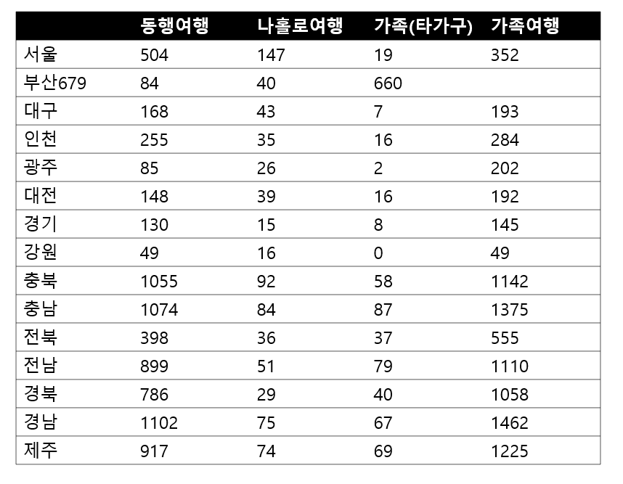
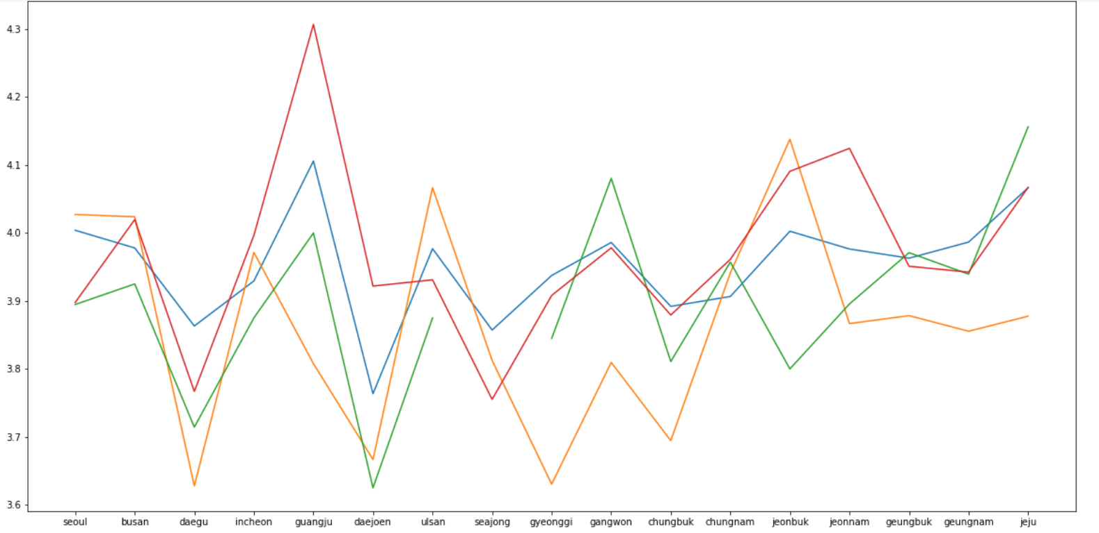
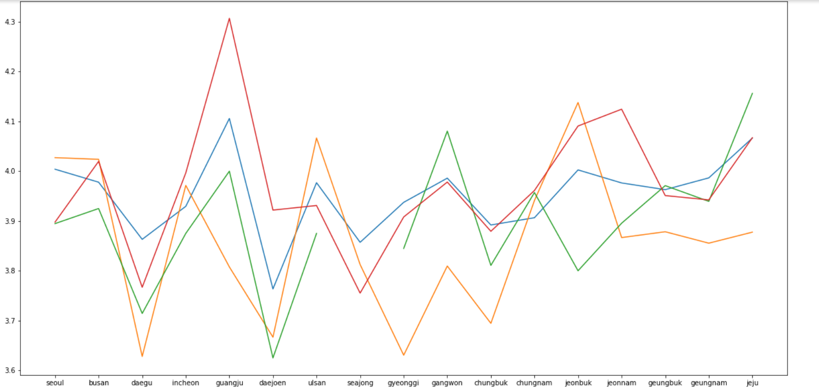
EDA_4 (여행지역에 따른 만족도 차이 분석)
02
1. 그룹과 지역에 따른 차이 검정
* P < 0.05 → 유의미한 차이
동행여행
나홀로여행
가족(타가구)
가족여행
전반적 만족도 평균
* P < 0.05 → 유의미한 차이
- 동행여행 : 강원, 나홀로여행 : 서울, 가족여행(타가구포함) : 경남, 가족여행 : 경기의 빈도가 높음
- 지역간에 만족도 평균 차이를 보이고 지역과 그룹의 상호작용의 효과가 있음.
타인추천의향 평균

Slide 27
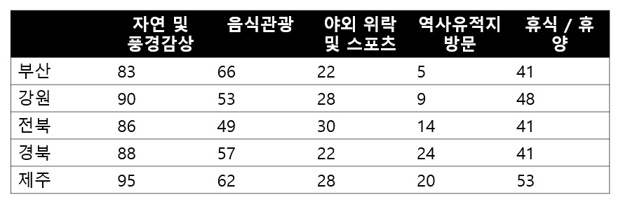
EDA_4 (여행지역에 따른 만족도 차이 분석)
02
2. 그룹별 여행지역 (특정지역 선정)에 따른 만족도 차이 분석
전체적으로 만족도가 높은 제주를 제외하고, 나홀로 여행보다 다른 유형의 여행보다 다른 유형의 여행의 만족도가 높을 것 같은 부산, 전북이 나홀로 여행의 만족도가 가장 높음
부산 및 전북이 다른 그룹에 비해 만족도가 높음
강원(휴식/휴양)에서는 단체 여행을 이용한 가족여행이 다른 그룹에 비해 만족도가 높음

Slide 28
02
EDA_5.
여행지역에 따른 선택 이유 분석

Slide 29
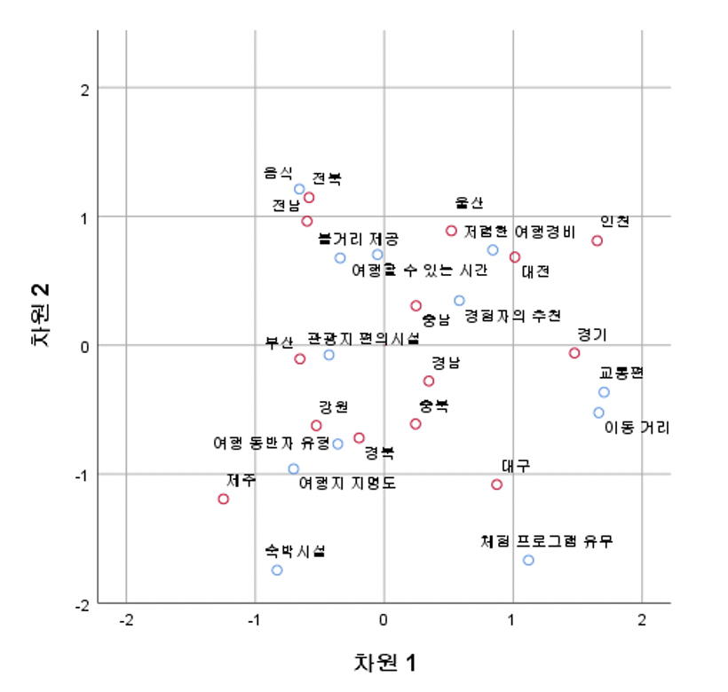
EDA_5 (여행지역에 따른 선택 이유 분석)
02

Slide 30
EDA_5 (여행지역에 따른 선택 이유 분석)
02
다중대응일치분석 결과
1. 경기 지역은 교통편과 이동 거리를 이유로 여행지로 선택함
2. 전남 전북 지역은 음식(먹거리) 및 볼거리 제공을 이유로 여행지로 선택함
3. 부산 지역은 관광지 편의 시설을 이유로 여행지로 선택함
4. 울산 충남 대전 지역은 저렴한 여행경비 및 여행 경험자의 추천을 이유로 여행지로 선택함
5. 제주 지역은 숙박 시설 및 여행지 지명도를 이유로 여행지로 선택함.

Slide 31
02
EDA_6.
여행지역에 따른 활동 분석

Slide 32
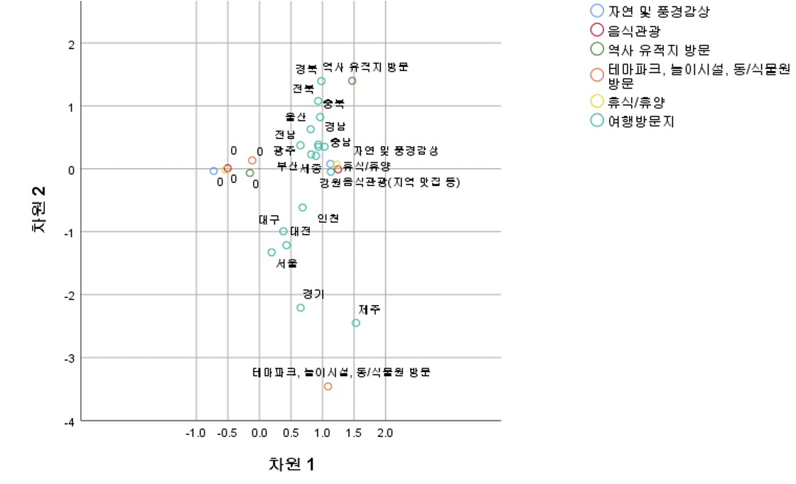
EDA_6 (여행지역에 따른 활동 분석)
02
두 그룹을 제외한
나머지 요인들이
몰려 있음

Slide 33
EDA_6 (여행지역에 따른 활동 분석)
02
다중대응일치분석 결과
1. 경북 전북 충북 지역은 역사 유적지 방문을 주로 함
2. 경기 제주 지역은 테마파크, 놀이시설, 동/식물원 방문을 주로 함
3. 위 5개 지역을 제외한 나머지 지역은 자연 및 풍경 감상, 음식관광, 휴식/휴양을 주로 함

Slide 34
02
EDA_7.
여행시기에 따른 만족도 차이분석

Slide 35
EDA_7 (여행시기에 따른 만족도 차이 분석)
02
데이터 추출 기준
여행 구분에서 '해외여행’, ＇가구 국내 관광 여행/해외여행 없음’, '기타여행’, ＇가구 기타여행 없음’, ‘북한여행’ 을 제외한 순수 국내 관광 여행을 기준으로 데이터 추출
설문지 데이터에서 응답자 번호가 없으면 제외
데이터 레코드 형식 변환 (명 → 건 )
여행 시기 구분(5그룹으로 나누어 진행)
황금연휴
여름 성수기
겨울 성수기
주말 (황금연휴와 성수기 제외)
주중(황금연휴와 성수기 제외)

Slide 36
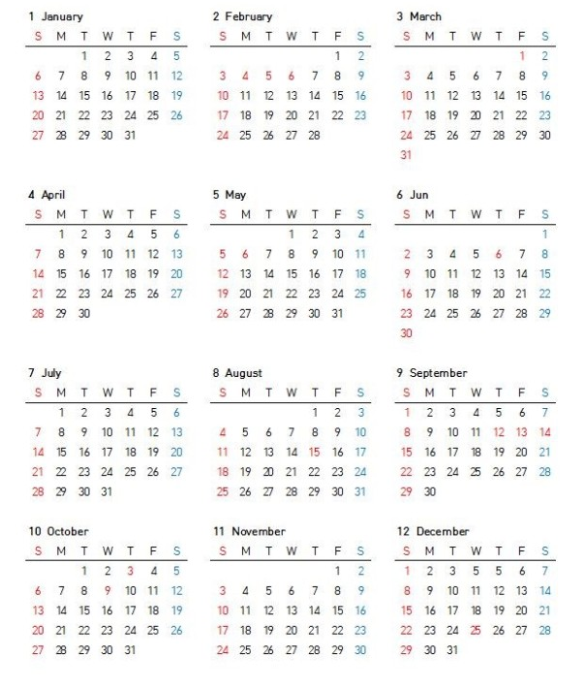
EDA_7 (여행시기에 따른 만족도 차이 분석)
02
여행시기 | 기간
황금 연휴 | 설날 : 2월 2일 ~ 6일 추석 : 9월 12일 ~ 15일 삼일절 : 3월 1일 ~ 3일 어린이날, 대체휴일 : 5월 4~6일 석가탄신일 : 5월 11~12일 현충일 : 6월 6~9일 광복절 : 8월 15~18일 개천절 : 10월 3~6일 한글날 : 10월 9일 성탄절 : 12월 25일
여름 성수기 | 7월 1일~8월 11일
겨울 성수기 | 1월 1일~2월 8일, 12월 23~31일
주말 | 2019년 주말(황금연휴와 성수기 제외)
주중 | 2019년 주중(황금연휴와 성수기 제외)
.
.황금연휴
.

Slide 37
02
1.시기별 여행활동 차이 분석
여행 활동 | 황금 연휴 |  | 여름 성수기 |  | 겨울 성수기 |  | 주말 |  | 주중
 | 빈도 | 퍼센트 | 빈도 | 퍼센트 | 빈도 | 퍼센트 | 빈도 | 퍼센트 | 빈도 | 퍼센트
자연 및 풍경감상 | 3323 | 74.3 | 2537 | 78.1 | 2268 | 72.9 | 6586 | 75.1 | 2820 | 71.3
음식 관광(지역 맛집 등) | 2341 | 52.4 | 1650 | 50.8 | 1802 | 58.0 | 4496 | 51.3 | 2050 | 51.8
야외 위락 및 스포츠, 레포츠 활동 | 188 | 4.2 | 207 | 6.4 | 210 | 6.8 | 290 | 3.3 | 142 | 3.6
역사 유적지 방문 | 496 | 11.1 | 275 | 8.5 | 332 | 10.7 | 925 | 10.6 | 408 | 10.3
테마파크, 놀이시설, 동/식물원 방문 | 393 | 8.8 | 261 | 8.0 | 266 | 8.6 | 578 | 6.6 | 293 | 7.4
휴식/휴양 | 2469 | 55.2 | 2105 | 64.8 | 1606 | 51.7 | 4766 | 54.4 | 2163 | 54.7
온천/스파 | 144 | 3.2 | 80 | 2.5 | 153 | 5.0 | 235 | 2.7 | 153 | 3.9
쇼핑 | 353 | 7.9 | 174 | 5.4 | 312 | 10.0 | 646 | 7.4 | 364 | 9.2
지역 문화예술/공연/전시 시설 관람 | 195 | 4.4 | 91 | 2.8 | 183 | 5.9 | 366 | 4.2 | 189 | 4.8
교육/체험 프로그램 참가 | 75 | 1.7 | 30 | 0.9 | 52 | 1.7 | 133 | 1.5 | 80 | 2.0
가족/친지/친구 방문 | 883 | 19.7 | 382 | 11.8 | 591 | 19.0 | 1046 | 11.9 | 636 | 16.1
총 여행자 수 | 4471 |  | 3250 |  | 3109 |  | 8764 |  | 3957
음식관광은 전체적으로 유사한 비중을 나타냄
황금연휴때는 역사 유적지 방문이 다른 때보다 높은 비중을 나타냄
여름 성수기때는 휴식/휴양이 다른 때보다 높은 비중을 나타냄
겨울 성수기때는 온천/스파가 다른 때보다 높은 비중을 나타냄

Slide 38
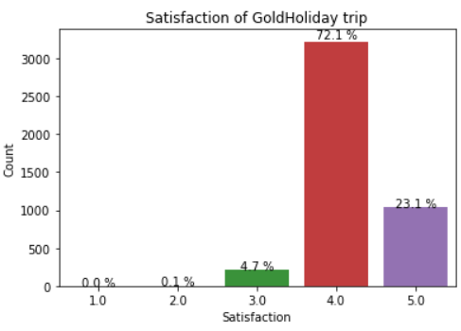
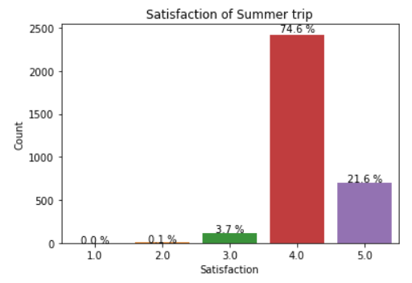
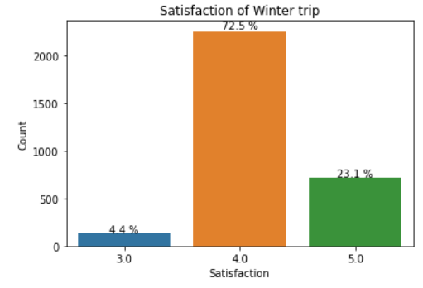
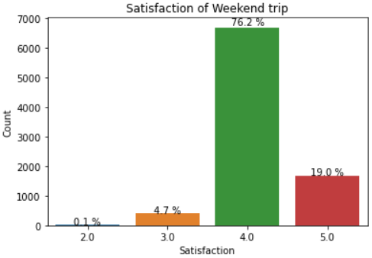
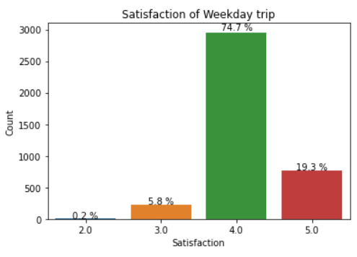
02
2.시기별 여행 만족도 차이 분석
겨울 성수기때는 다른 때와 달리 만족도가 나쁨(만족도1,2)인 경우는 없다.
황금연휴와 여름 성수기에 다녀온 여행에 대해서 매우 비슷한 만족도를 보인다.

Slide 39
02
3.여행 시기별 주 이용지역 Top5 선정
황금연휴 | 빈도
경기도 | 761
전라남도 | 661
충청남도 | 557
경상북도 | 556
경상남도 | 532
여름 성수기 | 빈도
강원도 | 522
충청남도 | 375
경기도 | 364
전라남도 | 362
경상남도 | 325
겨울 성수기 | 빈도
강원도 | 477
전라남도 | 444
경기도 | 425
경상북도 | 412
충청남도 | 375
주말 | 빈도
경기도 | 1164
전라남도 | 1068
경상남도 | 1042
경상북도 | 1038
강원도 | 913
주중 | 빈도
전라남도 | 561
경기도 | 471
강원도 | 469
경상북도 | 452
서울특별시 | 439
여름,겨울 성수기에 강원도가 가장 높은 이용 빈도를 보임.
황금연휴, 주말에 경기도가 가장 높은 이용을 빈도를 보임.
주중에 유일하게 Top5위에 서울특별시가 주 이용 지역에 포함.
전라남도는 모든 기간에 이용지역 Top5안에 포함.

Slide 40
02
EDA_8. 코로나 데이터 분석

Slide 41
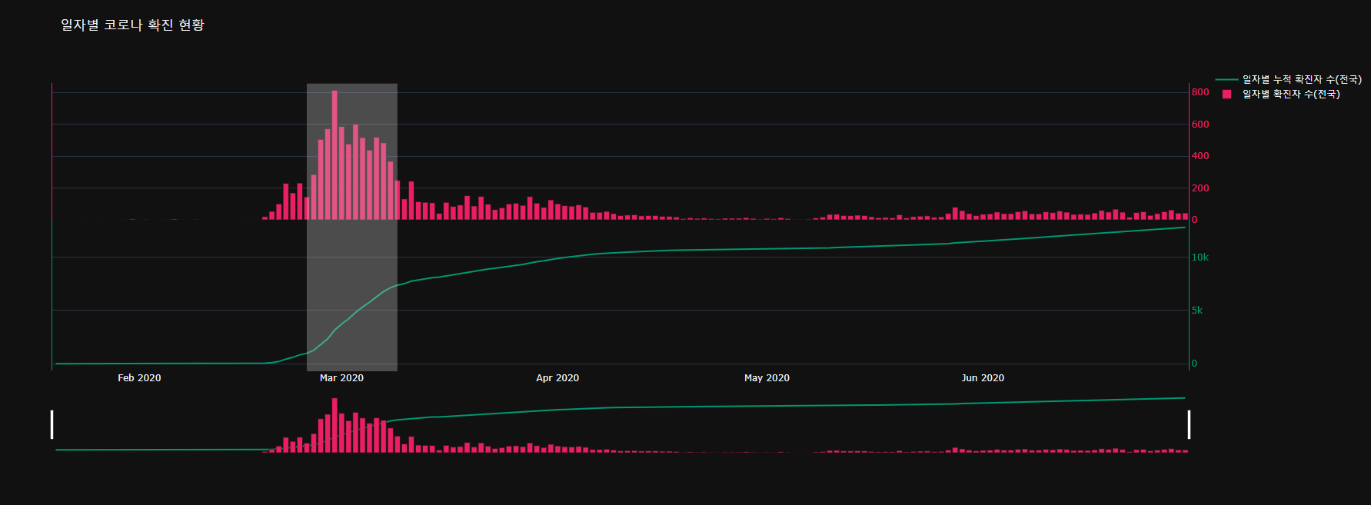
EDA_8 (코로나 데이터 분석)
02
일자별 신규 & 누적 확진자수 확인
- 2020년 3월에 가장 많은 확진자가 나왔고, 2020년 6월부터 재확산

Slide 42
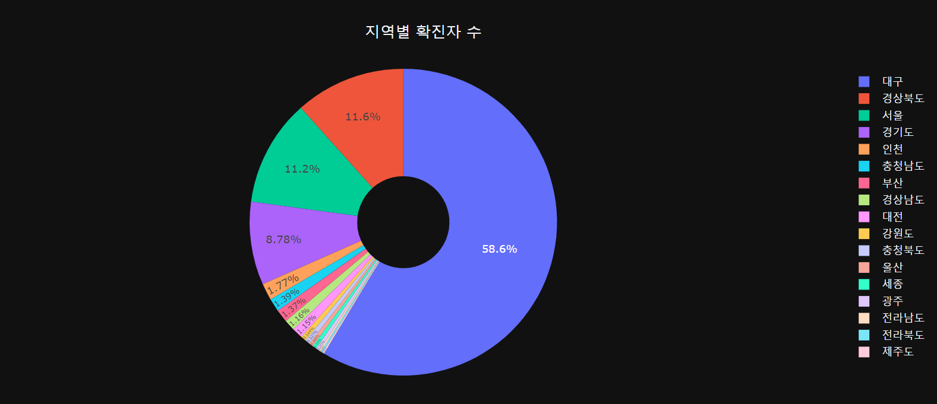
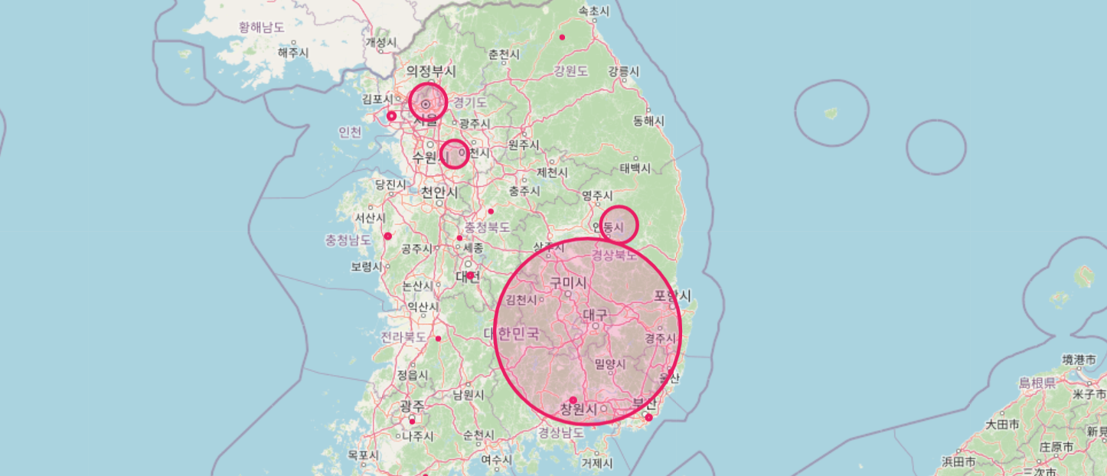
EDA_8 (코로나 데이터 분석)
02
COVID-19 확진자 map
대구, 경북, 경기 순으로 확진자가 많음
대구는 신천지 집든 감염으로 확진자 폭등한 것과 인접한 결과
최근 수도권 감염에 따라 수도권 확진자 증가

Slide 43
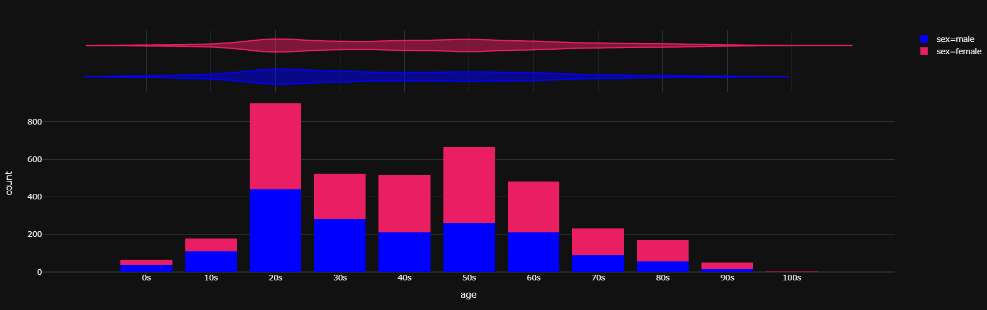
EDA_8 (코로나 데이터 분석)
02
성별 & 나이대별 확진자수
- 20대의 확진자 비율이 가장 높음
20대가 10대보다 비교적 활동하는 반경도 넓고 30대보다 비교적 여유로운 시간을 가진다는 점에서 나온 결과

Slide 44
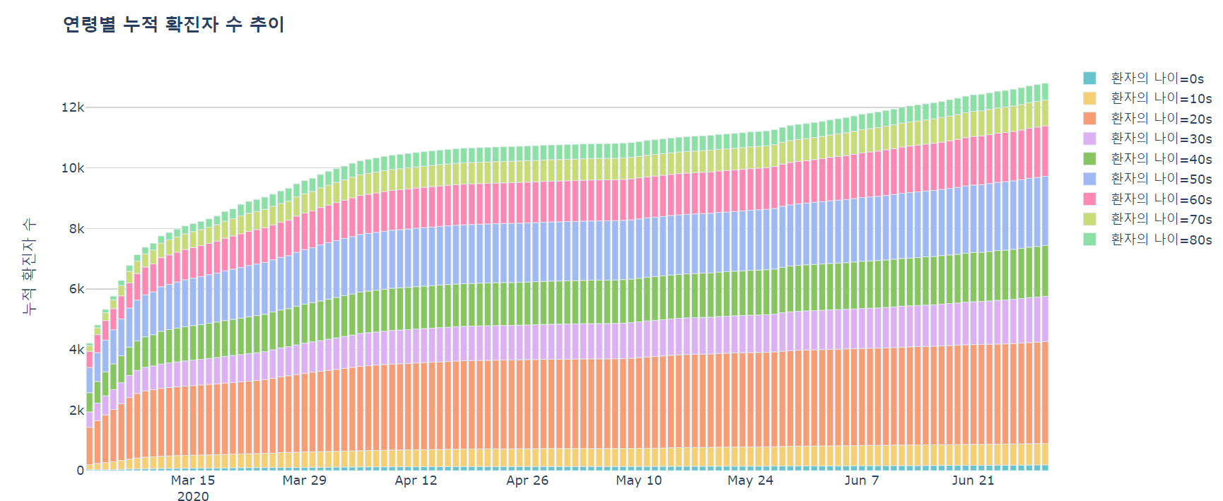
EDA_8 (코로나 데이터 분석)
02
연령대 누적 확진자 및 사망자 분석
확진자 데이터에서 환자의 나이를 카테고리화하여 새로운 범주형 변수로 변환한 결과를 시각화한 결과

Slide 45
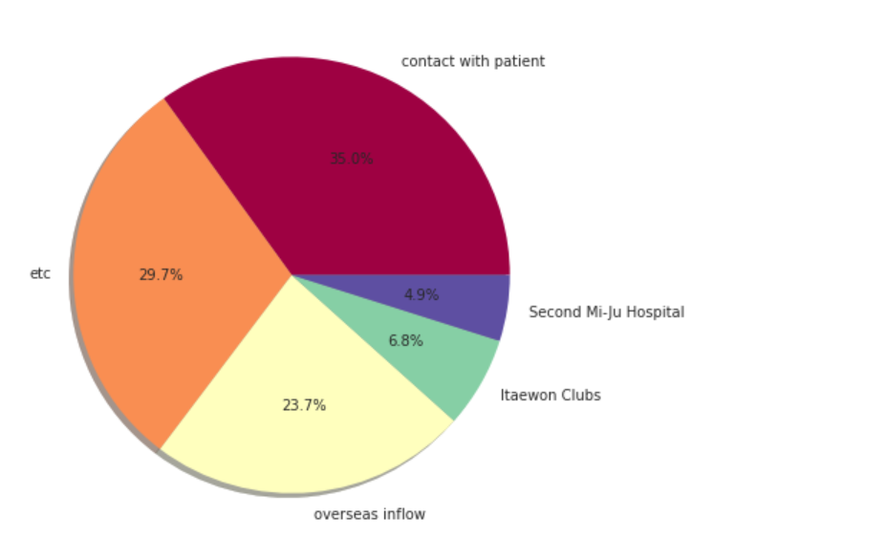
EDA_8 (코로나 데이터 분석)
02
감염이유 분석
코로나 감염 이유 중 집단 감염 이유 상위 6개 확인
신천지 집단 감염 사례는 독보적이므로, 제외하고 나머지 시각화
집단 감염이 가장 큰 원임임

Slide 46
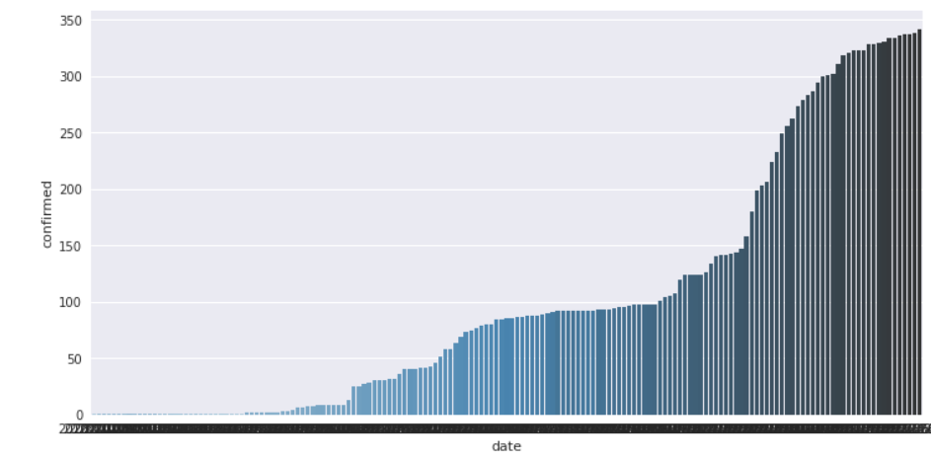
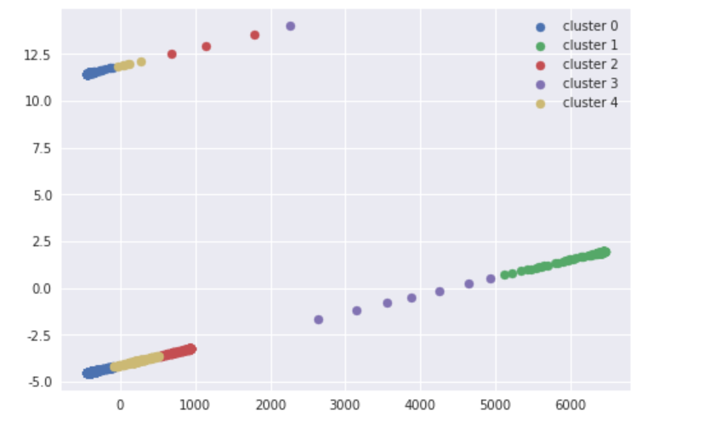
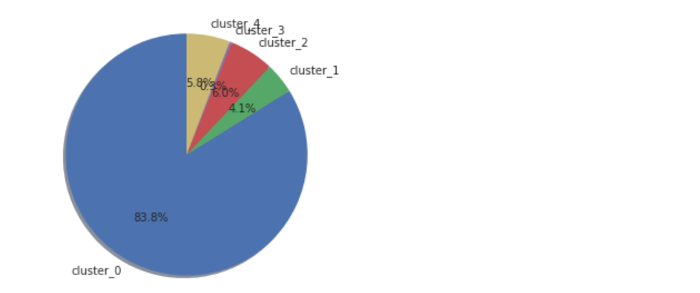
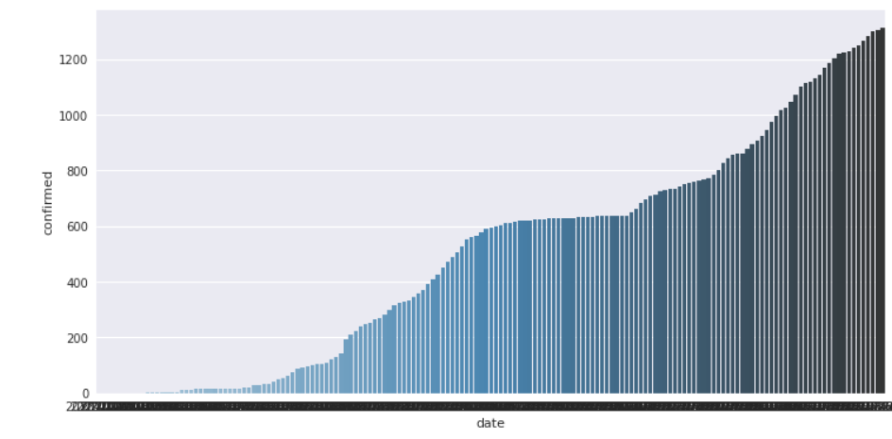
EDA_8 (코로나 데이터 분석)
02
확진자수를 기준으로 위험군 선정
- 군집화 결과, 총 5개의 위험군으로 재범주화 진행 후 PCA로 확인
서울 / 인천지역의 확진자 추세
K-means clustering 결과
PCA 결과

Slide 47
03
modeling.
지역별 확진자수 예측

Slide 48
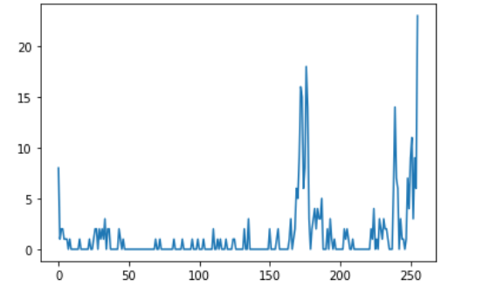
modeling (지역별 확진자수 예측) – ex) 강원
03
2020.11.11까지 시간에 따른 강원지역의 확진자수 추이를 나타낸 그래프이다
이벤트가 발생하면서 확진자가 금증하는 형태를 보임
불규칙성을 고려하는 시계열 모델을 고려함
실험한 모델 : RNN, bidirectional LSTM, facebook prophet, ARIMA

Slide 49
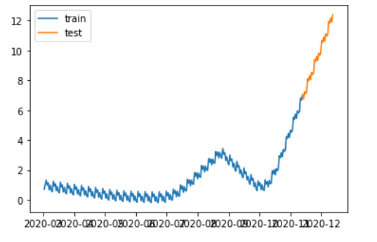
modeling (지역별 확진자수 예측) – ex) 강원
03
Bidirectional-LSTM + hyperparameter tuning (using AutoML)
시계열 데이터를 예측하기에 적합한 RNN을 사용하여 실험
Hyperparameter tuning방법으로는 Particle Swarm Optimization을 수정한 방법을 사용
Result : acc 0.96 with particle = 10, step = 10

Slide 50
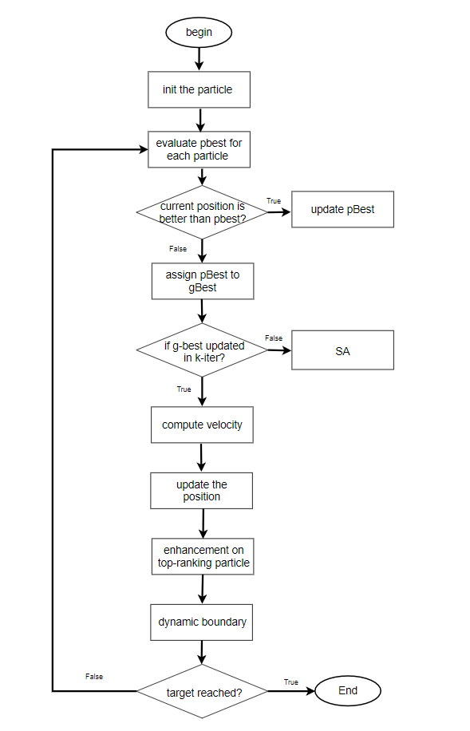
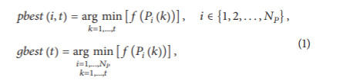
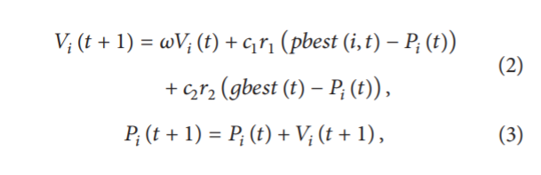
03
modeling (지역별 확진자수 예측) – ex) 강원
Bidirectional-LSTM + hyperparameter tuning (using AutoML)
- Basic particle swarm optimization method
→ 수정하여 사용한 방법

Slide 51
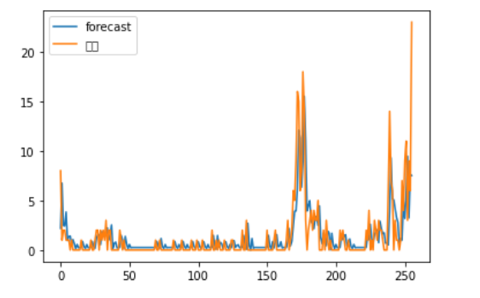
03
modeling (지역별 확진자수 예측) – ex) 강원
(2) ARIMA
ARIMA는 불규칙성을 반영하지 않은 모델
코로나 데이터 적용시 예측력이 떨어짐
Non-linear, growth, 불규칙성을 고려하는 Facebook prophet모델을 실험해보고자 함 -

Slide 52
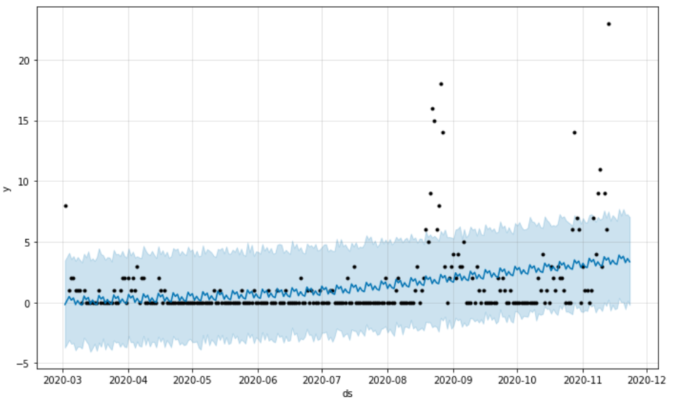
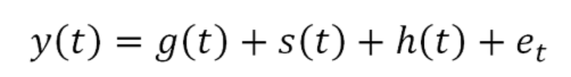
modeling (지역별 확진자수 예측) – ex) 강원
03
(3) Facebook prophet
growth, seaonality, holiday를 모두 반영하여 불규칙한 이벤트를 적절하게 예측 가능한 모델이다.
G : 반복적인 요소를 가지지 않는 트랜드
S : 반복적인 변화
H : 불규칙한 영향
코로나 예상환자(blue line)과 실제 환자(black point)를
예측한 결과를 시각화해볼 수 있다.

Slide 53
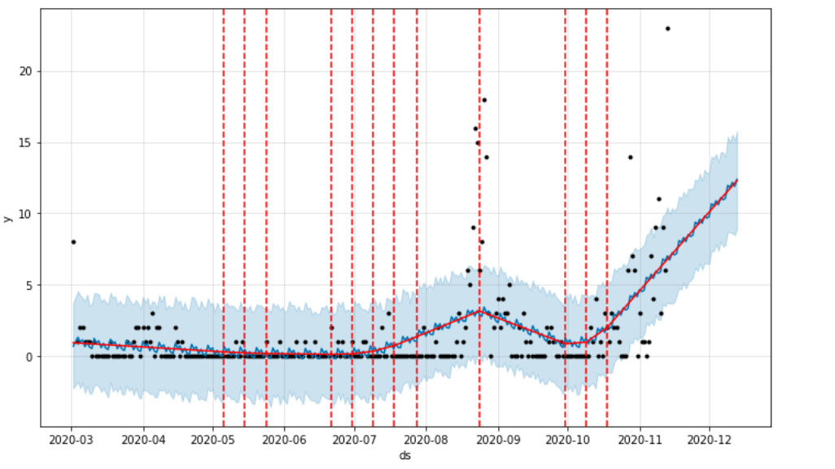

modeling (지역별 확진자수 예측) – ex) 강원
03
(3) Facebook prophet
Changepoint prior scale = 0.24로 설정하여 데이터가 짧은 기간 동안의 데이터이고, local mean을 보이지 않는 비정상 모형이기 때문에 유연성을 증가시킴
Changepoint range = 0.9로 설정한 이유 : 데이터수가 적어 데이터 하나의 값에 결과가 큰 영향을 받을 것이라 생각되어 더 많은 범위의 데이터를 회귀모형을 만드는 데이터셋에 넣고자 함.
빨간 점선 = Changepoint
빨간색 실선 = trend
최종 앙상블 결과

Slide 54
04
conclusion.

Slide 55
conclusion
04
EDA_3에 따르면, 나홀로여행보다 가족들(가구원)과 함께 떠나는 여행이 만족도가 높았다. 가구원의 경우 불가피하게 거리 두기를 할 수 없는 경우이므로, 높은 만족도를 위해 가구원과 함께 떠나는 것을 권장하는 바이다.
또한 EDA_7에서 겨울 성수기에는 강원도, 전라남도, 경기도, 경상북도, 충청남도에 많은 여행객들이 몰리는 것을 확인할 수 있었다. Modeling 파트에서 지역별 확진자 수를 예측해본 결과, 특히 강원도에서 확진자 수가 증가하는 경향을 확인했다.
반면 대구광역시, 대전광역시, 인천광역시, 광주광역시, 울산광역시에는 상대적으로 적은 여행객들이 방문하는 것을 알 수 있었다.
따라서 위험한 TOP5 지역에 여행객들이 몰리는 현상을 방지할 필요가 있다. (포스트 코로나 시대의 안전한 여행을 위해서는 오버 투어리즘 방지가 이전보다 더 중요하다고 볼 수 있다.) → 여행객 수 하위 5개 지역의 여행상품을 홍보하여 TOP5 지역에만 여행객들을 몰리는 것을 방지한다. EDA_6에 의하면 대구광역시, 대전광역시, 인천, 광주광역시, 울산광역시의 경우 음식 관광, 휴식, 휴양을 목표로 가는 경우가 많으므로 이를 중심으로 홍보를 하면 된다.

